Slide 1
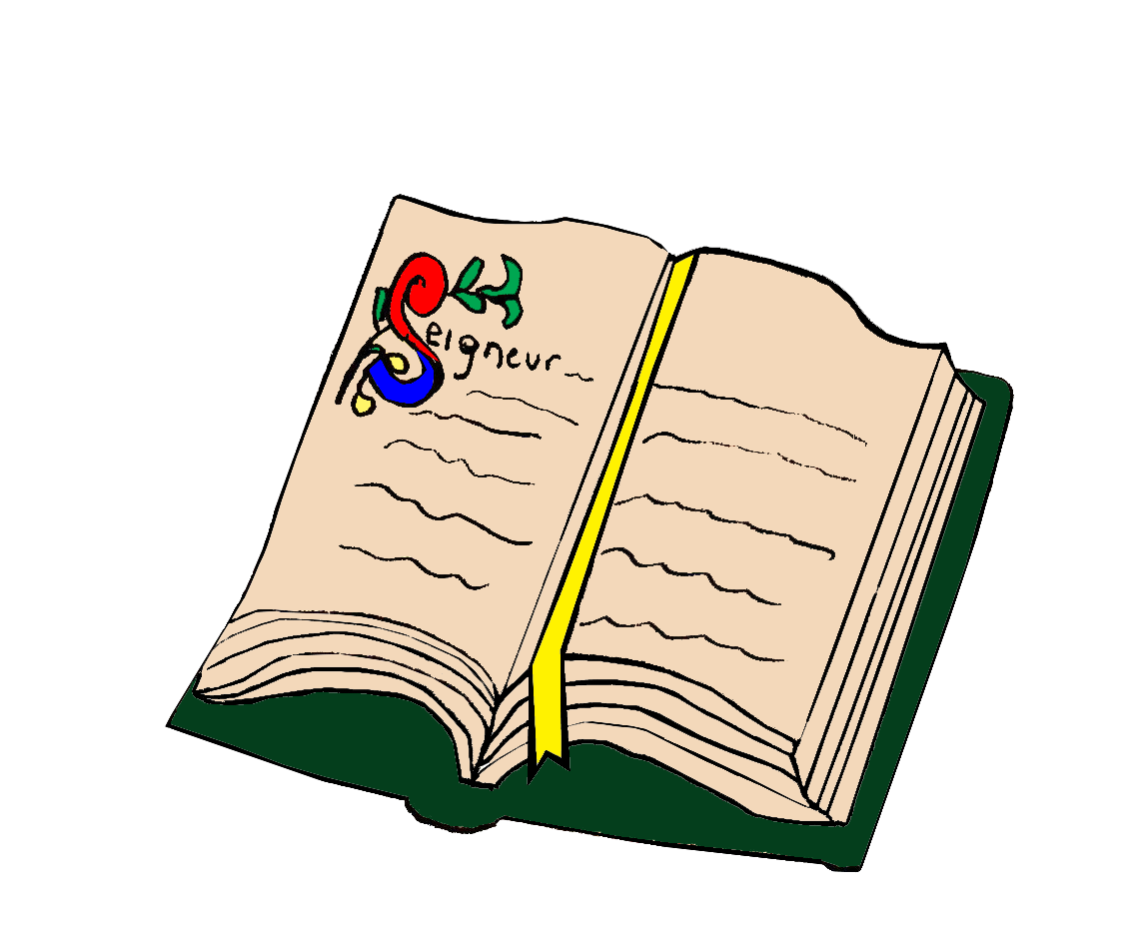

Qu’est-ce que devenir détective biblique ?
En quoi le texte biblique devient Parole de Dieu !
Pourquoi faut-il devenir détective biblique ?
A quoi ça sert ?

Slide 2
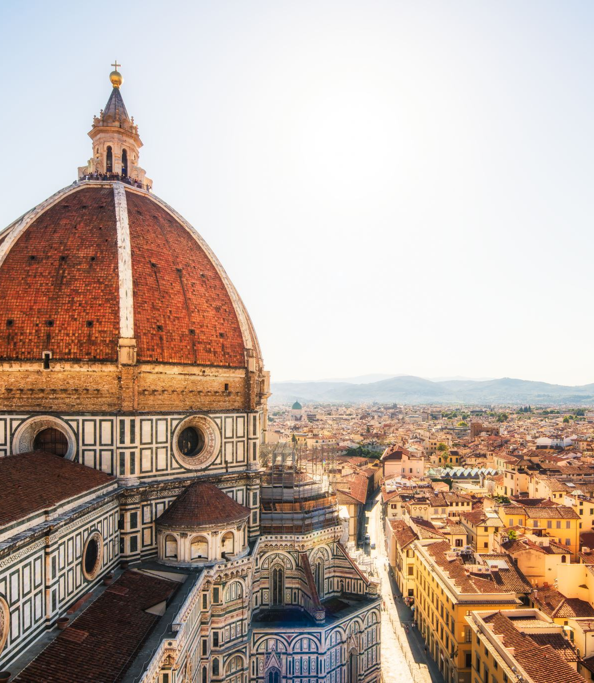
Concile Vatican II
^{Dei Verbum}
Constitution dogmatique Dei Verbum sur la Révélation divine, une des quatre constitutions conciliaires promulguées par le IIe concile œcuménique du Vatican (Vatican II).
^{Voté le 8 septembre 1965} et solennellement promulgué le 18 novembre 1965 par le pape Paul VI

Slide 3
Paul Beauchamp commente Dei Verbum
La question n’est pas tant de découvrir la bible
que d’y entrer.
Être dedans ou dehors,
cela dépend d’une conversion intérieure de définir :
quel est ce Livre-là ?

Slide 4

Dei Verbum
Lire la bible comme, à la fois paroles d’hommes et Parole de Dieu.
Tout vient de Dieu et tout vient de l’homme, auteur inspiré.
Tout vient de l’homme,
et tout vient de Dieu ?

Slide 5
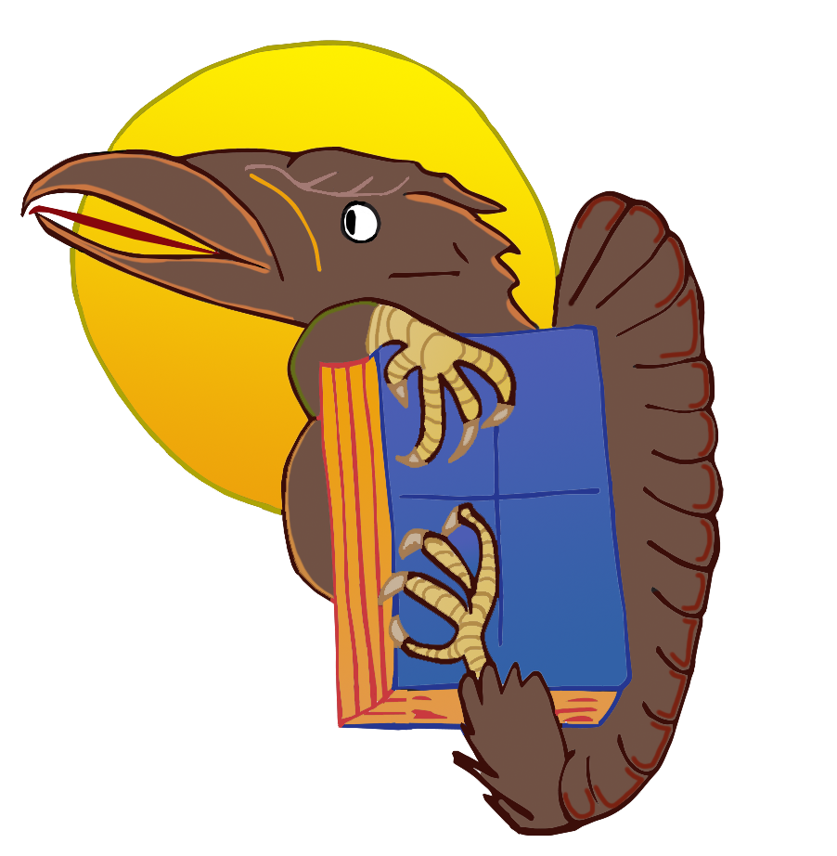
Des hommes sont de véritables auteurs.
Mais ceux-là (les signes) ont été écrits pour que vous croyiez que Jésus est le Christ, le Fils de Dieu,
et pour qu’en croyant, vous ayez la vie en son nom. Jean 20, 31
C’est parce que nous la lisons que la bible est Parole de Dieu

Slide 6

Un acte de lecture
Qu’est-ce que çà dit ?

Slide 7

Passer à un niveau supérieur de réalité :
Du Sens littéral au sens spirituel.
Le sens littéral est le sens
qui s’attache à chaque mot.
Le sens spirituel, c’est le sens
que nous pouvons donner
quand nous lisons en nous mettant
en présence de l’Esprit Saint

Slide 8
Pour passer du sens littéral au sens spirituel
Ecouter le texte
La bible doit questionner
« Il s’agit de se tenir là »
dit Anne-Marie Pelletier.
Opérer un va et vient permanent avec d’autres textes Intertextualité
Actualiser
Comment nous comprenons aujourd’hui
que le Nouveau se présente à la fois
comme accomplissement et dépassement de l’Ancien.

Slide 9
Conclusion
La fécondité de notre lecture aujourd’hui viendra
d’une lecture attentive du texte :
se laisser questionner par le texte.
d’une lecture attentive pour l’interpréter :
actualiser pour aujourd’hui,
rechercher une plénitude de sens,
un sens spirituel,
un accomplissement de cette parole dans notre vie,
une ouverture jamais achevée.

Slide 10

L'Ecriture est
comme un diamant
qui brille d'autant plus qu'il a de facettes.

